Slide 1
TẬP HUẤN
PHÒNG, CHỐNG ĐUỐI NƯỚC,
TAI NẠN THƯƠNG TÍCH, XÂM HẠI TRẺ EM NĂM HỌC 2022-2023
Cư Bao, ngày 20 tháng 4 năm 2024

Slide 2
KHỞI ĐỘNG

Slide 3
BẢO VỆ CHÍNH MÌNH ĐỪNG IM LẶNG, HÃY LÊN TIẾNG!
1. PHÒNG CHỐNG XÂM HẠI TRẺ EM
2. PHÒNG CHỐNG TAI NẠN THƯƠNG TÍCH
3. PHÒNG CHỐNG BẠO LỰC HỌC ĐƯỜNG

Slide 4
BẢO VỆ CHÍNH MÌNH ĐỪNG IM LẶNG, HÃY LÊN TIẾNG!
1. PHÒNG CHỐNG XÂM HẠI TRẺ EM

Slide 5
Hãy kể các
hành động
xâm hại mà
các em
biết?

Slide 7
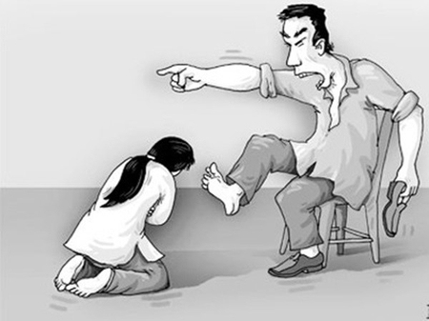
Xâm phạm thân thể
Xâm hại thể chất: Đánh đập, làm đau,…
Xâm hại tinh thần: Chửi mắng, …
Bỏ mặc: không cho ăn, mặc, …
Xâm hại tình dục (trẻ em)
1
2
3
4

Slide 8
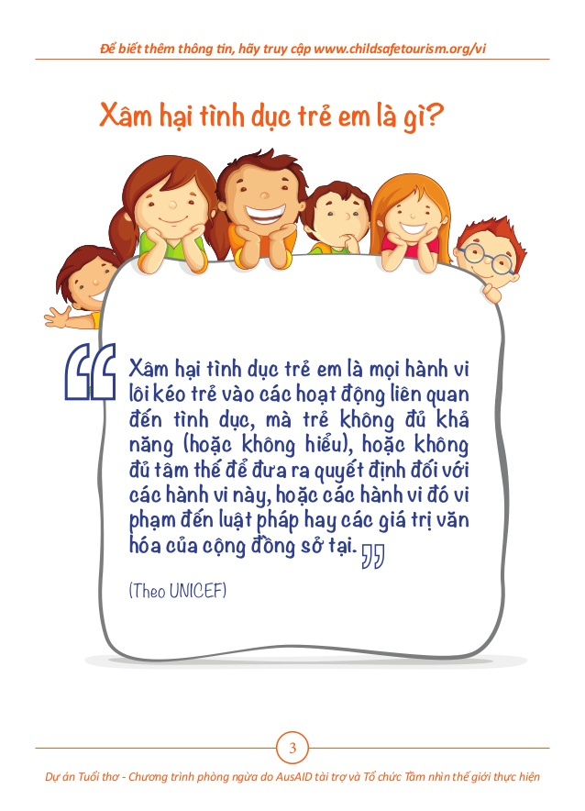
XÂM HẠI TÌNH DỤC TRẺ EM

Slide 9
Xâm hại TÌNH DỤC trẻ em là gì?
Người lớn cưỡng bức, dụ dỗ trẻ
động chạm đến các bộ phận riêng tư của trẻ
hoặc bảo các em sờ mó, động chạm đến các bộ phận riêng tư của người đó …

Slide 10
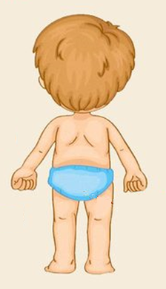
BỘ PHẬN RIÊNG TƯ LÀ GÌ? HÃY CHỈ CÁC VÙNG RIÊNG TƯ TRÊN CƠ THỂ BẠN NAM VÀ NỮ

Slide 11
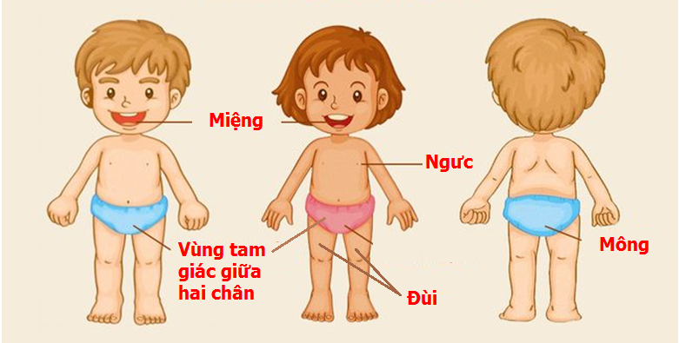
Gọi đúng tên các bộ phận riêng tư
1
2
3
4
5

Slide 12
Vậy bộ phận riêng tư GỒM: 1. Miệng 2. Ngực 3. Vùng tam giác giữa hai chân 4. Mông, đùi

Slide 13
THỰC TRẠNG XÂM HẠI TDTE
ĐẶC ĐIỂM | TRẺ EM GÁI | TRẺ EM TRAI
TỈ LỆ XÂM HẠI | 1/4 | 1/6
KẺ XÂM HẠI | 93% LÀ NGƯỜI QUEN
MÔI TRƯỜNG PHỔ BIẾN | GIA ĐÌNH, NGƯỜI QUEN

Slide 17
XÂM HẠI TÌNH DỤC TRẺ EM có vi phạm pháp luật không?

Slide 18
XÂM HẠI TÌNH DỤC TRẺ EM có vi phạm pháp luật không?
Là hành vi:
- Vi phạm pháp luật
- Vi phạm quyền trẻ em
=> Khi bị XHTD cần báo ngay cho người khác biết!

Slide 19
Theo quyền của trẻ em thì cơ thể của trẻ em
Được an toàn, tránh khỏi bị bắt buộc sờ mó, động chạm
Được hỏi vì sao khi có ai động chạm vào các bộ phận riêng tư
Được nói không khi ai đó cưỡng bức, bắt buộc chạm vào bộ phận riêng tư

Slide 20
HẬU QUẢ CỦA XÂM HẠI TÌNH DỤC TRẺ EM LÀ GÌ?

Slide 21
HẬU QUẢ của XHTDTE
Ảnh hưởng đến tâm lí: bất ổn, lo lắng, hoang mang, vô hồn, trầm cảm,….
Ảnh hưởng đến học tập: sa sút, không tập trung, bỏ học,…
Ảnh hưởng đến sức khỏe: nhiễm khuẩn, lây bệnh truyền nhiễm, mang thai, phá thai, sinh con,…

Slide 22
Thủ phạm XÂM HẠI CÓ THỂ là ai?
Bất cứ ai, thuộc đủ mọi thành phần trong xã hội, không phân biệt sắc tộc, màu da, tôn giáo,…
Họ không phải là những người có ngoại hình đáng sợ. Trái lại, họ rất bình thường, thậm chí rất ưa nhìn, khéo léo, ngọt ngào,…
Họ có thể là bất kì ai gần gũi với trẻ: người trong gia đình, cha mẹ kế, làng xóm, người chăm sóc,…
Họ làm mọi cách để có thể tiếp cận dễ dàng với trẻ một cách hợp pháp và thường nhằm vào những trẻ dễ bảo, thiếu tự tin, nhút nhát (ít chống cự)…

Slide 23
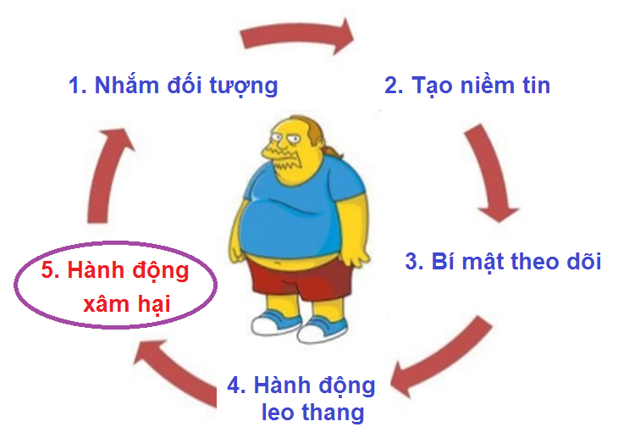
Thủ đoạn của kẻ xâm hại
2. ???
3. ???
4. ???

Slide 24
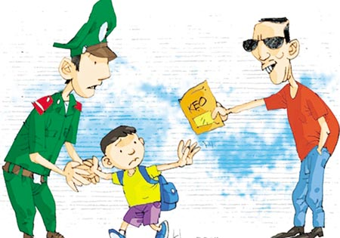
LÀM THẾ NÀO ĐỂ PHÒNG CHỐNG XÂM HẠI
TÌNH DỤC TRẺ EM?

Slide 25
Làm thế nào để phòng tránh xâm hại tình dục trẻ em?
- Không đi một mình nơi tối tăm, vắng vẻ.
- Không ở trong phòng kín một mình với người lạ.
- Không nhận tiền, quà hoặc sự giúp đỡ đặc biệt của người khác mà không rõ lỹ do.
- Không để người lạ vào nhà khi chỉ có một mình.
- Không đi chơi với người lạ.
- Không lên mạng chát với người lạ.
- Không đeo nhiều nữ trang.
- Không đi nhờ xe người lạ.
……………………..

Slide 26
Tìm kiếm sự giúp đỡ ở đâu?

Slide 28
MỘT SỐ KĨ NĂNG TỰ VỆ
* Hét to lên để được mọi người giúp đỡ
* Đứng ngay dậy
* Bỏ đi ra chỗ khác
* Lùi ra xa để người đó không chạm vào mình
* Nhìn thẳng vào mắt người đó
* Bỏ chạy thật nhanh đến chỗ đông người. Có thái độ kiên quyết, kể với người lớn nghe mọi việc.
…………………

Slide 29
THỰC HÀNH
XỬ LÍ TÌNH HUỐNG
XÂM HẠI TÌNH DỤC

Slide 30
TÌNH HUỐNG 1
Mỹ ở nhà một mình, có một người đàn ông đến gõ cửa nói là bạn cùng cơ quan với bố Mỹ. Muốn vào nhà lấy hồ sơ giúp bố.
Nếu là Mỹ, em sẽ xử lí như thế nào?

Slide 31
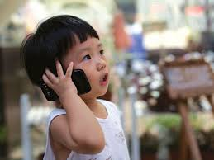
Cách giải quyết: Tuyệt đối không cho người lạ vào nhà khi ở trong nhà một mình. Gọi điện cho ba hỏi để xác minh sự việc.
Bài học kinh nghiệm: Tuyệt đối không cho người lạ vào nhà, khi ở nhà một mình.

Slide 32
TÌNH HUỐNG 2
Bạn đang đứng một mình, có một người khác giới lại gần làm ra vẻ vô tình đụng chạm vào cơ thể hoặc các bộ phận kín của bạn?
Bạn sẽ xử lí thế nào?

Slide 33
Cách giải quyết: Ngăn chặn hành vi trên ngay, bằng cách nói thẳng hoặc hét to lên một cách kiên quyết “Không được, dừng lại, tôi không cho phép!” Hất tay họ ra và đi ra chỗ khác không ngồi chung với người đó nữa để kẻ đó không đụng được đến người mình.
Bài học kinh nghiệm: Ngăn chặn ngay không cho họ đụng vào bất kì chỗ nào trên cơ thể mình.

Slide 34
TÌNH HUỐNG 3
Vào giờ tan học, khi em đang đứng đợi bố mẹ đến đón thì bất chợt có 1 người lạ đến và nói với em rằng: “Hôm nay bố, mẹ của cháu bận nên nhờ chú đến đón, chú là em họ của bố cháu từ Sài Gòn mới về.
Trong trường hợp này, em sẽ xử lí như thế nào?

Slide 35
Cách giải quyết: Em sẽ chạy vào lớp nhờ giáo viên chủ nhiệm liên hệ với nhà em để xác nhận rằng chú này có nói đúng sự thật không.
Bài học kinh nghiệm: Tuyệt đối không đi theo, nghe lời người lạ mặt.

Slide 36
TÌNH HUỐNG 4
Trên đường Hà
đi học về thì
có một chú
đi xe Honđa
dừng lại
nói cho Hà đi nhờ.
Theo em,
Hà cần làm gì
khi đó?

Slide 37
Cách giải quyết: khéo léo từ chối. Bài học: Không nên đi cùng người lạ.

Slide 38
THƯ GIÃN
THƯ GIÃN

Slide 39
2. PHÒNG CHỐNG TAI NẠN THƯƠNG TÍCH
TAI NẠN THƯƠNG TÍCH LÀ GÌ?

Slide 40
Tai nạn thương tích là một sự việc xảy ra bất ngờ ngoài ý muốn do một tác nhân bên ngoài gây nên các tổn thương, thương tích cho cơ thể về thể chất hay tâm hồn của nạn nhân.

Slide 41
Các nguyên nhân
Đuối nước
1
Tai nạn giao thông
2
Điện giật
3
Bỏng, ngã
4
Bạo lực,....
5

Slide 42
TAI NẠN ĐUỐI NƯỚC LÀ GÌ?
Là những trường hợp tai nạn thương tích xảy ra khi bị chìm trong nước dẫn đến ngạt thở do thiếu oxy hoặc ngừng tim dẫn đến tử vong.

Slide 43
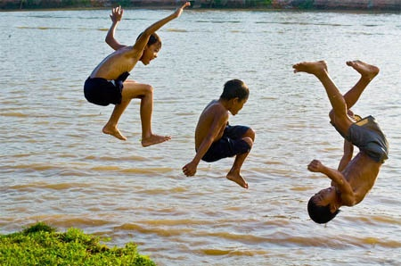
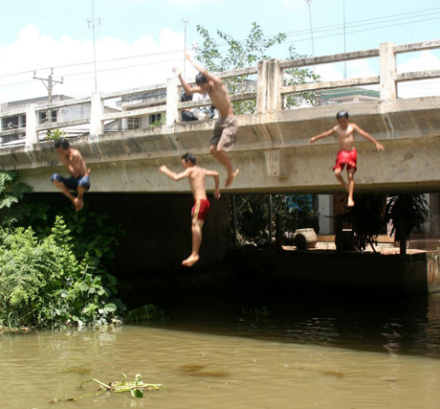
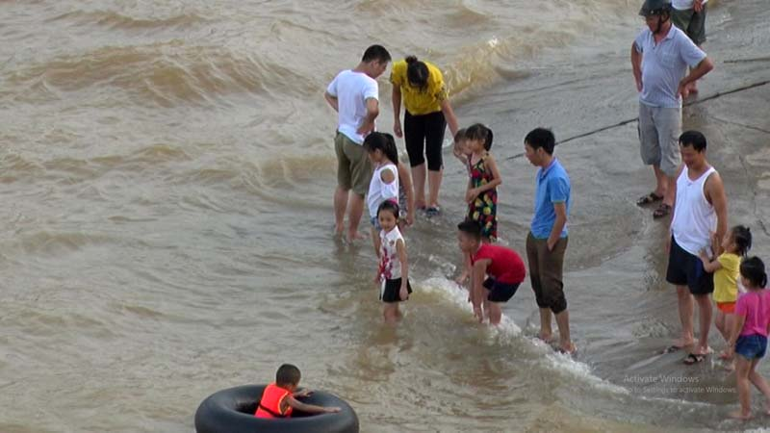
1
2
4
3

Slide 44
Biện pháp phòng chống tai nạn đuối nước?

Slide 45
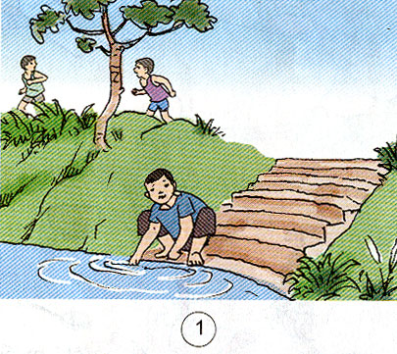
NÊN LÀM HAY KHÔNG NÊN LÀM?
Một bạn nam đang rửa tay ở bờ ao, hai bạn khác đang chơi đùa gần ao. Nên hay không nên làm?
Việc này không nên làm. Vì chơi gần ao có thể bị ngã xuống ao….
1

Slide 46
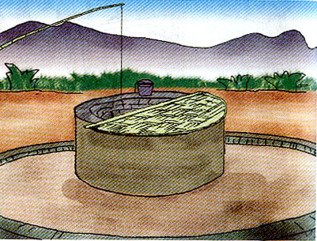
NÊN LÀM HAY KHÔNG NÊN LÀM?
Giếng được xây cao và có nắp đậy? Nên làm hay không?
Đây là việc nên làm.
Để phòng tránh tai nạn đuối nước.
2

Slide 47
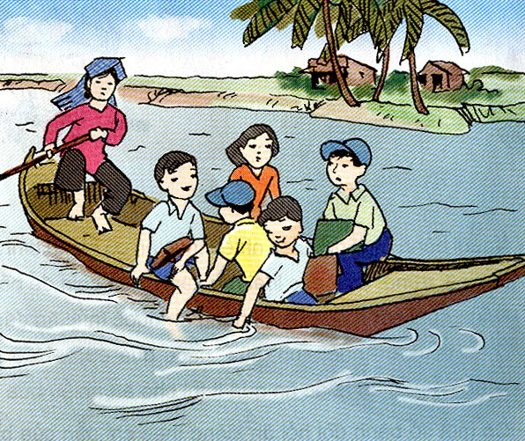
NÊN LÀM HAY KHÔNG NÊN LÀM?
Các bạn đang nghịch nước khi ngồi trên thuyền. Có hai bạn còn ngồi trên mạn thuyền, thò chân, tay xuống nước. Nên làm hay không nên?
Việc này không nên làm. Vì rất dễ ngã xuống nước hoặc làm lật thuyền và có thể bị chết đuối.
3

Slide 48
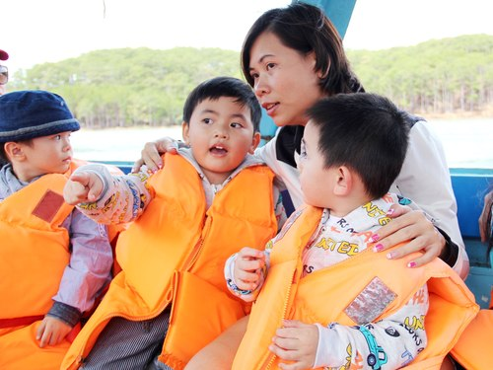
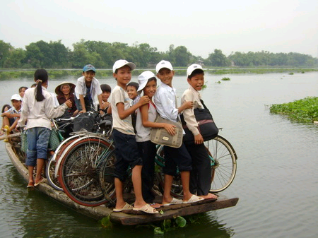
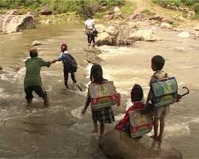
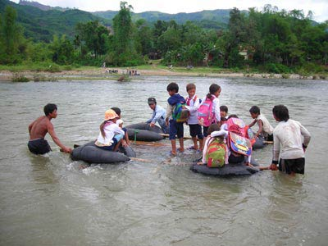
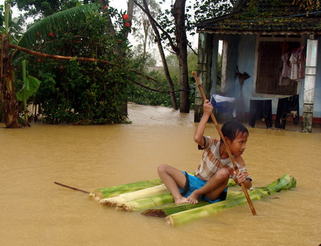
1
2
1
3
3
4

Slide 49
Thứ 5 ngày 18 tháng 04 năm 2019
I. PHÒNG TRÁNH TAI NẠN ĐUỐI NƯỚC
1. Các biện pháp phòng tránh tai nạn đuối nước
- Chơi đùa gần hồ ao, sông, suối.
Không nên
- Đến những nơi giếng nước, chum, vại không có nắp đậy
- Đùa giỡn, bỏ tay, chân xuống nước khi đi thuyền.

Slide 50
- Chấp hành tốt các quy định về an toàn khi tham gia các phương tiện giao thông đường thủy.
Nên
- Tuyệt đối không lội qua suối khi trời mưa lũ, dông bão.

Slide 51
Để phòng tránh bị tai nạn đuối nước chúng ta có thể tập bơi.
- Chỉ tập bơi hoặc bơi ở nơi có người lớn.
Nguyên tắc khi tập bơi hoặc đi bơi
- Có phương tiện cứu hộ.
- Tuân thủ các quy định của bể bơi, khu vực bơi.

Slide 52
Khi gặp người bị đuối nước chúng ta nên làm gì?

Slide 53
BẠO LỰC HỌC ĐƯỜNG LÀ GÌ?

Slide 54
Bạo lực học đường
là những hành vi thô bạo, ngang ngược, bất chấp công lý, đạo lý, xúc phạm trấn áp người khác gây nên những tổn thương về tinh thần và thể xác diễn ra trong phạm vi trường học.

Slide 55
Bạo lực học đường bao gồm:
Bạo lực về thể chất
1
Bạo lực về tinh thần
2
Bạo lực tình dục
3
Bắt nạt bạn học
4
Mang vũ khí đến trường,....
5

Slide 56
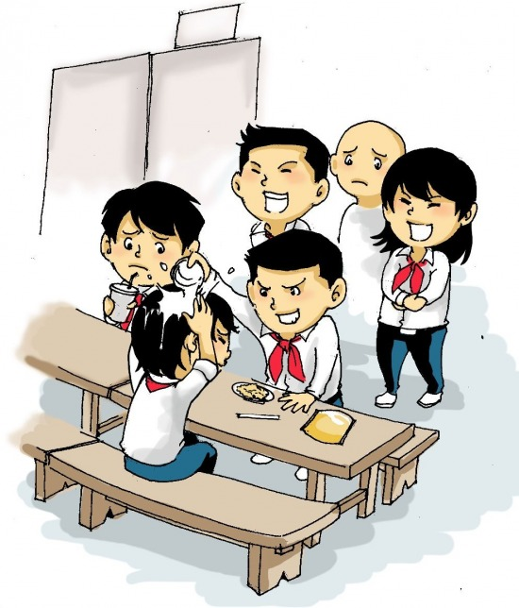
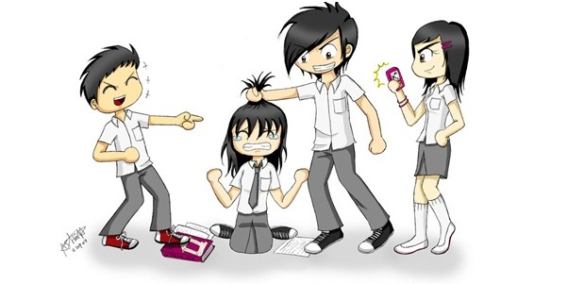
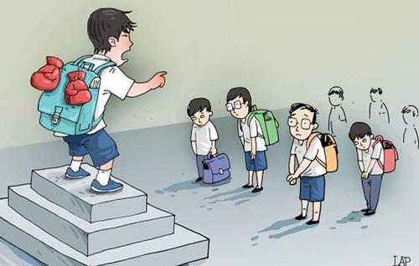
1
2
3
4

Slide 57
Những hành động bạo lực học đường:
Bị đánh, tát; bị trêu chọc dưới hình thức xô đẩy, ngáng chân; bị đe dọa; bị bịa chuyện nói xấu và tạo tin đồn; bị dè bỉu, bình phẩm ác ý về giới tính, ngoại hình; bị cô lập…
Lấy trộm đồ, giấu đồ dùng học tập, giật cặp sách, giật sách vở , giật quần áo, giày dép, giật mũ, khăn quàng, .....

Slide 58
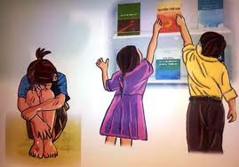
HẬU QUẢ?

Slide 59
HẬU QUẢ
Bản thân HS
Gia đình
Nhà trường
Xã hội
- Đau đớn về mặt thể xác như gẫy chân, gãy tay, bầm tím cơ thể,… gây tử vong, dễ gây trầm cảm, sợ hãi, ám ảnh, cô lập, … - Gây nhiều hành vi bạo lực hoặc lạm dụng chất kích thích…
- Thành tích học tập giảm xút,…
- Ảnh hưởng tâm lí, mâu thuẫn trong gia đình.
- Cuộc sống gia đình bị xáo trộn, kì thị,… - - Bỏ thêm chi phí để giải quyết hậu quả.
Môi trường học tập bị ảnh hưởng, không còn an toàn, trẻ sợ hãi khi đến trường.
- Ảnh hưởng đến danh tiếng của trường và của lớp.
Suy đồi về mặt đạo đức.
Mất trật tự xã hội.
- Ảnh hưởng đến thế hệ tương lai.

Slide 60
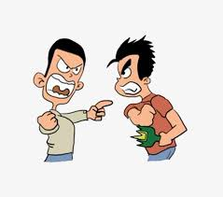
Trên đường đi học về Minh thấy bạn Tú và bạn Quang đang xô xát, cãi nhau gây mất đoàn kết. Nếu là Minh em sẽ làm gì?

Slide 61
Đang vui chơi trên sân trường, An nhìn thấy ở góc sân bạn Sinh và bạn Tính đang đánh nhau. Nếu là An em sẽ làm gì?

Slide 62
Tuyên truyền
Đoàn kết
BIỆN PHÁP PHÒNG CHỐNG
Chia sẻ
Giáo dục

Slide 63
Hãy nói không
Xâm hại tình dục
Tai nạn thương tích
Bạo lực học đường

Slide 64
BÀI HÁT 5 NGÓN TAY XINH

